Slide 1



Le renouveau pédagogique et la réforme des programmes de mathématique et français au secondaire
Conférence dans le cadre de la 7e journée d’enseignement, Polytechnique de Montréal
Simon Larose
Professeur au département d’études sur l’enseignement et l’apprentissage,
Faculté des sciences de l’éducation,
Université Laval

Slide 2

Plan de la présentation
Un survol des principales composantes du Renouveau Pédagogique (RP) au secondaire
L’évaluation dans un contexte mouvant
Le projet ERES et ses orientations théoriques
La méthodologie et le devis de l’étude
Les effets du RP sur les perceptions de l’enseignement, de l’école et du fonctionnement scolaire de l’élève
Les effets du RP sur les connaissances et compétences en mathématique
Les effets du RP sur les connaissances et compétences en français
Quelques hypothèses

Slide 3
1) Un survol des principales composantes du Renouveau Pédagogique au secondaire
+++++
Programmes
disciplinaires
enrichis
Nouveau cadre
référentiel
Pratiques
professionnelles
encouragées

Slide 4
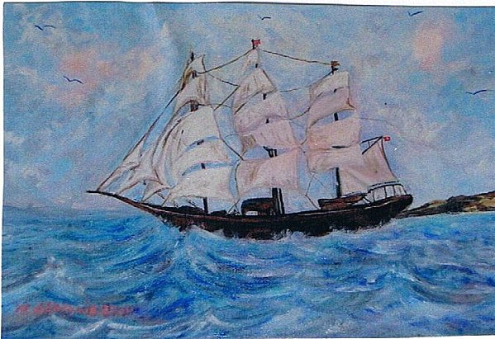
2) L’évaluation dans un contexte mouvant

Slide 5
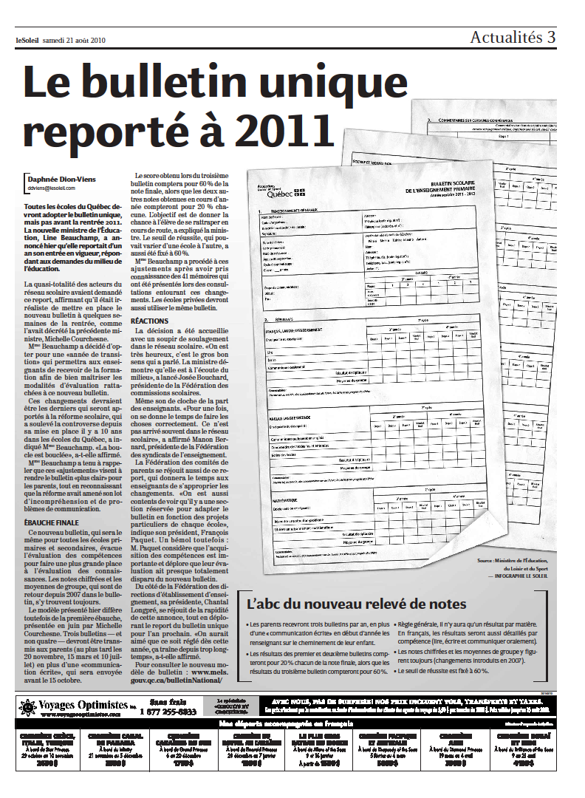

Slide 8
3) Le projet ERES et ses orientations théoriques
Évaluation du
Renouveau pédagogique à
l’Enseignement Secondaire
(ERES)

Slide 9
Fondements du projet ERES
Processus socio-motivationnels et scolaires de
l’engagement, la réussite et la persévérance
scolaires
  Théorie de l’autodétermination
  Théorie des buts d’apprentissage
  Théorie des besoins motivationnels
  Liens avec l’environnement pédagogique

Slide 10
Modèle explicatif
Les facteurs à contrôler
- Ressources éducatives et économiques des parents (ex.: scolarité, revenus)
- Caractéristiques des jeunes (ex.: réussite antérieure, emploi rémunéré)
- Caractéristiques des écoles (ex.: langue d’enseignement, système public/privé)
L’exposition au RP au secondaire
- Un nouveau cadre référentiel
- Des programmes disciplinaires
enrichis
- Des pratiques professionnelles
encouragées
Les effets escomptés sur les perceptions de l’école et de l’enseignement
Pratiques pédagogiques
Climat d’enseignement
Utilité des matières
Mobilisation des compétences transversales
Relations avec l’école
Les effets escomptés sur le fonctionnement scolaire de l’élève
Amélioration des processus socio-motivationnels
Amélioration de l’engagement cognitif et comportemental
Amélioration des connaissances et compétences
Amélioration de la réussite et persévérance
Les facteurs atténuants
-Caractéristiques de l’élève (ex.: genre, langue parlée, statut de risque)
Caractéristiques des milieux scolaires (ex.: niveau d’implantation du RP dans l’école)

Slide 11
Buts généraux du projet ERES
Décrire le fonctionnement scolaire des jeunes québécois ainsi que leurs perceptions de l’enseignement depuis la fin de la 2e secondaire jusqu’à l’entrée au collégial.
Décrire les perceptions qu’ont leurs parents de l’école.
Mesurer, à la fin du 1er cycle, la qualité de l’implantation du RP dans les écoles secondaires du Québec.
Comparer le fonctionnement scolaire et les perceptions de l’enseignement selon que les élèves aient été exposés ou non au RP.
Comparer le fonctionnement scolaire et les perceptions de l’enseignement en considérant la qualité de l'implantation du RP.

Slide 12
4) La méthodologie et le devis de l’étude
Sec. 1 | Sec. 2 (avril-juin) | Sec. 3 | Sec. 4 (avril-juin) | Sec. 5 (avril-juin)
2004-05 Cohorte 1 Jeunes non exposés au RP | 2005-06 | 2006-07 | 2007-08 Élèves (n=1180) Parents (n=1247) | 2008-09 Élèves-Q (n=782) Parents-Q (n=811) Élèves-ÉM (n=3189) Élèves-Éfr (n = 1180)
2006-07 Cohorte 2 Jeunes exposés au RP | 2007-08 Élèves (n=1315) Parents (n=1396) Direction Conseillers | 2008-09 | 2009-10 Élèves (n = 882) Parents (n = 898) | 2010-11 Élèves-Q (n = 805) Parents-Q (n = 814) Élèves-ÉM (n = 1475) Élèves-ÉFr (n = 1315)
2007-08 Cohorte 3 Jeunes exposés au RP | 2008-09 Élèves (n=1229) Parents (n=1270) Direction (n=360) Conseillers (n=204) | 2009-10 | 2010-11 Élèves (n = 741) Parents (n = 733) | 2011-12 Élèves-Q Parents-Q Élèves-ÉM Élèves-ÉUFr

Slide 13
Variables dépendantes du projet ERES
Fonctionnement scolaire | Perceptions de l'enseignement et de l’école | Perceptions qu'ont les parents de l'école | Connaissances et compétences
Adaptation scolaire Connaissances et compétences disciplinaires Développement de carrière Attitudes disciplinaires Compétences sociales et transversales | Pratiques pédagogiques Climat de classe Utilité des matières Mobilisation des 9 compétences transversales | Apprentissages de l’enfant Communications parents-école Satisfaction générale à l’égard de l’école | Test standardisé en mathématiques (PISA) Épreuve ministérielle d’écriture de 5e secondaire

Slide 14
Tableau sommaire des effets cohorte (directs et indirects)
Nombre de variables examinées | % de variables associées à l’exposition | % de variables qui ne sont pas associées à l’exposition
54 | 36 (67 %) | 18 (33 %)

Slide 15
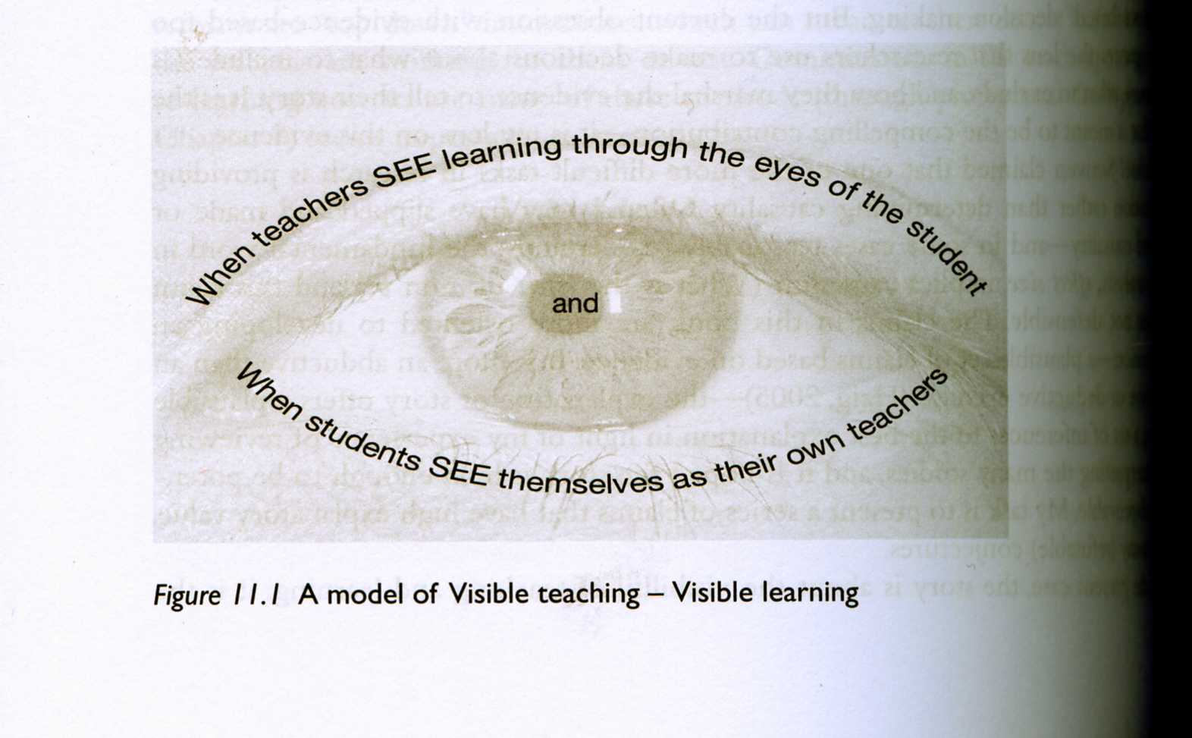
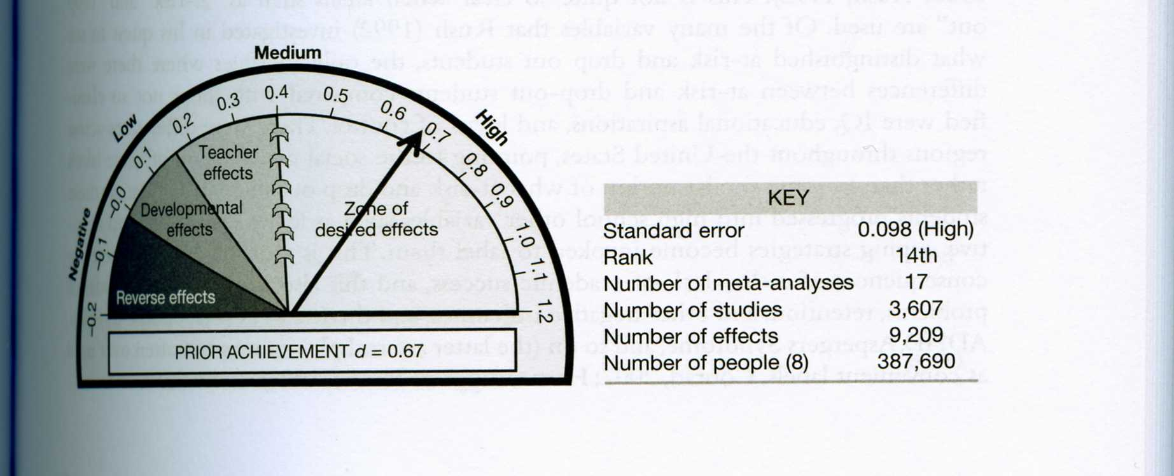
Ce qui est apparent et ce qui ne l’est pas
(Visible Learning; Hattie, 2009)

Slide 16
Comment lire les tailles d’effet (D de Cohen)
Effet souhaité de la réforme scolaire

Slide 17

5) Les effets du RP sur les perceptions de l’enseignement, de l’école et du fonctionnement scolaire de l’élève

Slide 18
Tailles des effets significatifs du RP sur les perceptions qu’ont les ÉLÈVES de l’ENSEIGNEMENT (D de Cohen)

Slide 19
Tailles des effets significatifs du RP sur les perceptions qu’ont les ÉLÈVES de leur FONCTIONNEMENT scolaire (D de Cohen)

Slide 20
Tailles des effets significatifs du RP sur les perceptions qu’ont les PARENTS de l’ÉCOLE et du CHEMINEMENT de leur enfant (D de Cohen)

Slide 21
Pourcentage de parents qui perçoivent des échecs, une participation à des cours d’été, la consultation des services d’aide professionnelle et la mise sur pied d’un plan d’intervention individualisé

Slide 22
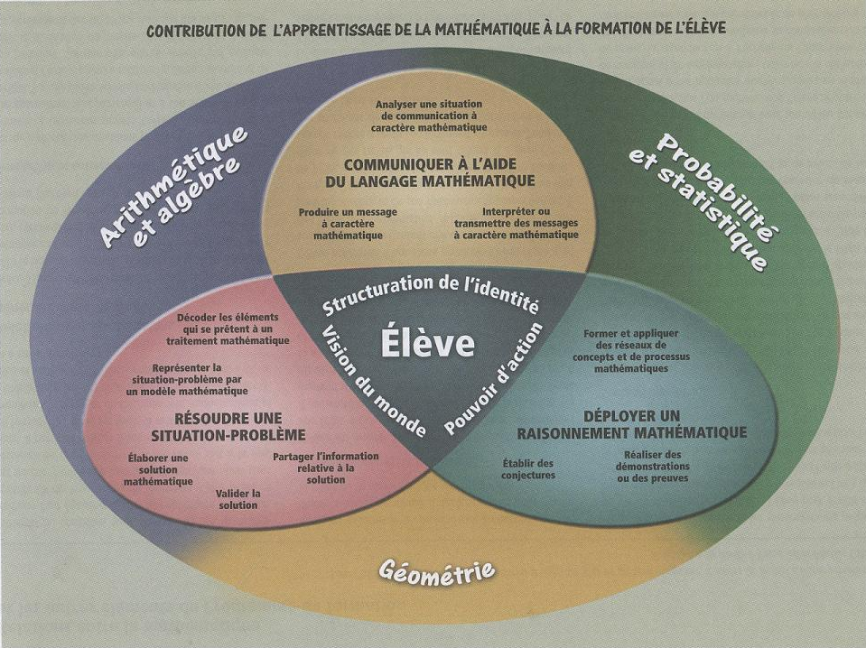
6) Les effets du RP sur les connaissances et compétences mathématiques

Slide 23
Caractéristiques du programme de mathématique
Une augmentation du nombre d’unités allouées à la mathématique pour les séquences SN et TS (CSE, 2010; Loi sur l’instruction publique, 2012).
Des situations d’apprentissage et d’évaluation comme outils de développement et d’évaluation des compétences.
Une plus grande accessibilité à des cours de mathématique adaptés aux besoins des élèves et du marché du travail (Sciences Naturelles et Technico-Sciences).
Des séquences mathématiques (SN et TS) jugées équivalentes quant aux apprentissages (83% de contenus communs).
Une pratique d’accompagnement de l’élève dans le choix de la séquence remplace celle du classement.

Slide 24
L’épreuve
Les trois grands champs de la mathématique sont couverts dans cette épreuve de 25 questions :
Les questions sont aussi en lien avec les compétences mathématiques développées par le RP :
Géométrie | 9 questions
Statistiques et probabilités | 5 questions
Arithmétique et d’algèbre | 11 questions
Déployer un raisonnement mathématique | 20 questions
Communiquer à l’aide d’un langage mathématique | 4 questions
Résoudre une situation problème | 1 question

Slide 25
Inscription aux différentes séquences mathématiques
+ 7,8 %
+ 13%

Slide 26
Rendement total à l’épreuve de mathématique
F= 26,44, p < 0,001

Slide 27
Résultats aux compétences mathématiques
F= 10,37, p < 0,001
F= 29,02, p < 0,01

Slide 28
Résultats dans les trois domaines mathématiques
F= 32,51, p < 0,001
F= 20,94, p < 0,001
F= 5,11, p < 0,05

Slide 29

Résultat à l’épreuve
en fonction des cohortes et du cours de mathématique suivi
p < ,05
p < ,05
NS
p < ,05
NS

Slide 30
Synthèse des tailles de l’effet RP sur la mathématique
(D de Cohen)
D de Cohen

Slide 31
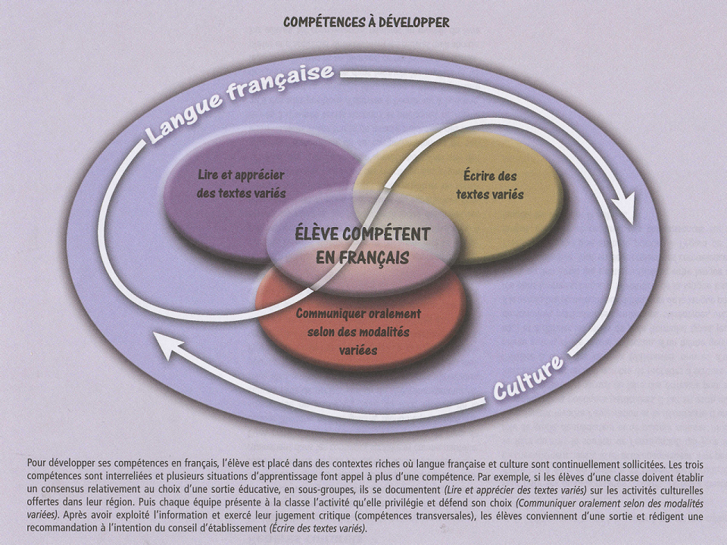

7) Les effets du RP sur les compétences en français écrit

Slide 32
Caractéristiques du programme de français
Une augmentation de 150 heures d’exposition (100 h de plus au 1er cycle et 50 h de plus en 3e secondaire).
Des situations d’apprentissage et d’évaluation comme outils de développement et d’évaluation des compétences.
Une planification de l’enseignement selon des familles de situations liées à l’information, à la pensée critique et à la création plutôt que selon le genre (poèmes, roman, textes dramatiques).
Une plus grande place accordée à la littérature (augmentation du nombre d’œuvres obligatoires à lire par année; par contre les notions théoriques à enseigner et à évaluer ne sont pas bien balisées).

Slide 33
Plan d’action pour l’amélioration du français
Un plan d’action pour l’amélioration du français mis de l’avant par la ministre en février 2008 s’est juxtaposé au programme de français (CSE, 2010; MELS, 2008).
22 mesures articulées autour de cinq axes d’intervention ont été proposées dans ce plan et introduisent par exemple des périodes de lecture quotidienne obligatoire et la rédaction de textes une fois par semaine.
L’ensemble des mesures convergent vers un même but soit l’amélioration du français écrit, notamment sur le plan de l’orthographe.
Notes:
cinq axes d’intervention : valoriser la place du français à l’école, réviser le contenu du programme de français, accroître le suivi des élèves en français, accroître le niveau de préparation des enseignants et renforcer les mesures de soutien

Slide 34
Variables de l’épreuve ministérielle d’écriture de 5e secondaire
Nom | Explication | Étendue théorique | Regroupement
phrase | Syntaxe. Construction de phrase et ponctuation appropriées (nombre d’erreurs en syntaxe). | 0 à 25 | A (0à 4 erreurs) B (5 à 9 erreurs) C (10 à 14 erreurs) D (15 à 17 erreurs) E (18 erreurs et plus)
vocabulaire | Utilisation des mots, utilisation d’un vocabulaire approprié. | A à E | A (conformes aux normes; rares erreurs) B (conformes aux normes; qqes erreurs) C (généralement conformes aux normes) D (plusieurs expr. ou mots incorrects) E ou F (non conformes aux normes)
orthographe | Orthographe. Respect des normes relatives à l’orthographe d’usage et grammaticale (nombre d’erreurs en orthographe). | 0 à 35 | A (0à 4 erreurs) B (5 à 9 erreurs) C (10 à 14 erreurs) D (15 à 18 erreurs) E (19 erreurs et plus)
qualité de l’argumentation | Qualité de l’argumentation sur 50%. | 1 à 5 | Score de 3 et moins (compétence faible) Score de 3 à 4 (compétence moyenne) Score de 4 à 5 (compétence élevée)

Slide 35
Utilisation des mots (vocabulaire) selon la cohorte
Khi carré = 10,22, p < 0,05, D = 0,15

Slide 36
Qualité de l’argumentation selon la cohorte
Khi carré = 52,16, p < 0,001, D= 0,33

Slide 37
Nombre d’erreurs de syntaxe (phrase) en fonction de l’exposition au RP et du rendement de l’élève en français 4e secondaire
F = 6,53, p < 0,01

Slide 38
Nombre d’erreurs d’orthographe en fonction de l’exposition au RP et du sentiment de compétence de l’élève en français
F = 6,75, p < 0,01

Slide 39
Synthèse des tailles de l’effet Renouveau sur le français écrit
(D de Cohen)
D de Cohen

Slide 40
8) Quelques hypothèses
  Une implantation du RP à géométrie variable
  Augmentation des heures enseignées: du temps dédié à une augmentation de la charge de travail de l’élève plutôt qu’à une augmentation du soutien
  L’approche par compétences: efficacité relative des pédagogies inductives et de l’enseignement explicite
  Le plan d’action pour l’amélioration du français à l’enseignement primaire et secondaire: la bonne voie à suivre.
  Et le rôle des médias dans tout ça ?

Slide 41








Équipe du projet ÉRES
Stéphane Duchesne, professeur, sciences de l’éducation, université Laval
Diane Cyrenne, chercheure de collège, collège Mérici
Sharon Smith, professionnelle de recherche
Marylou Harvey, professionnelle de recherche
Vicky Lebel, auxiliaire de recherche
Alexandra Loignon, auxiliaire de recherche
Samuel Venière, auxiliaire de recherche

Slide 42
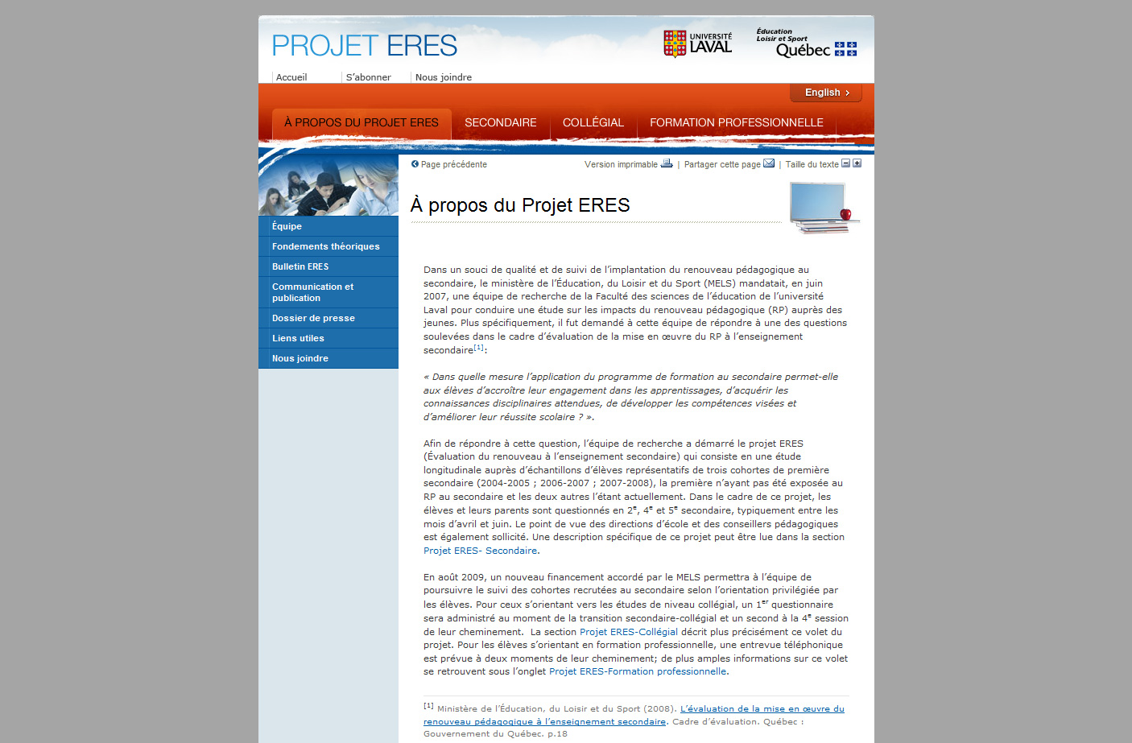
www.eres.fse.ulaval.ca

